Slide 1
Het virus verhaal
Uit reader microbiologie blz 21 tm 23

Slide 2
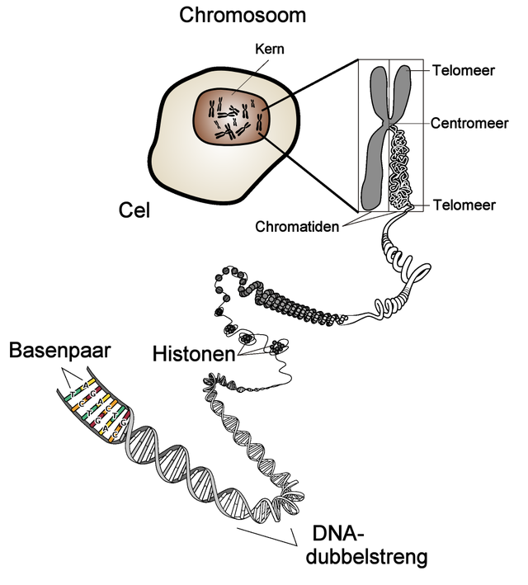
Van chromosoom naar DNA
Notes:
Alle levende wezens gebruiken hetzelfde bouwplan; van prion tm mensaap.
Vanaf de bacterien bevindt het DNA zich in chromosomen.

Slide 3
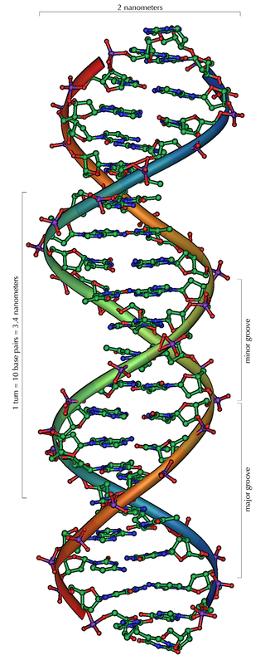
DNA wat is het eigenlijk?
Deoxyribo
Nucleine
Zuur (Acid)
Met baseparen, die steeds twee tegenover elkaar liggende nucleotiden verbinden. DNA bevat vier verschillende nucleotiden met de nucleobasen adenine, thymine, guanine en cytosine,
http://nl.wikipedia.org/wiki/Desoxyribonucle%C3%AFnezuur#mediaviewer/File:DNA_orbit_animated.gif
Notes:
De afkorting DNA is afkomstig van het Engelse deoxyribonucleic acid. Dit wordt in het Nederlands vertaald met 'desoxyribonucleïnezuur' of 'deoxyribonucleïnezuur'. DNA is, zoals de naam al zegt, een nucleïnezuur. Nucleïnezuren zijn ketens van nucleotiden, elk bestaande uit een fosfaatgroep, een ribosegroep en een pyrimidine- of purine-base. Hoewel iedere nucleotide een basische groep bevat, is de bijdrage van de zure fosfaatgroepen groter, zodat DNA toch een zuur genoemd kan worden. Het voorvoegsel 'desoxy-' vertelt dat, in vergelijking met RNA, de ribosegroepen van DNA een zuurstofatoom missen (om precies te zijn, op de zogenaamde 2'-positie van de ribosegroep).

Slide 4
DNA RNA Eiwitsynthese
DNA bevat het bouwplan
RNA brengt de boodschap over (messenger)
Eiwitten worden gevormd aan de ribosomen
  Eiwitten zijn vaak enzymen
  Eiwitten als receptor aan de celwand
  Andere soort bouwstenen; reparatie celwand

Slide 5
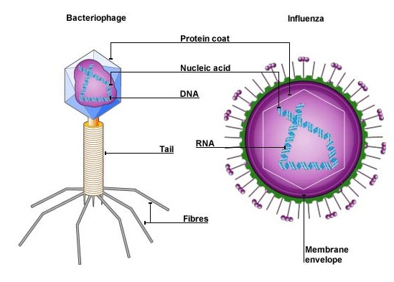
Virus

Slide 6
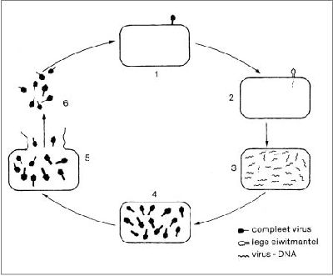
Virus aanhechting en vermeerdering
Notes:
In figuur 1-7 wordt weergegeven hoe een virus zich vasthecht aan een cel van de gastheer (1). Het kernzuur
dringt de cel binnen en gaat naar de kern van de cel (2). In de kern aangekomen, hecht het kernzuur van het virus zich aan het kernzuur van de gastheercel. Het kernzuur van het virus kan nu, net als het DNA van de gastheercel, bevelen geven aan die cel. Het beveelt de organellen van de gastheercel om nieuw viruskernzuur
(3) en virussenvelopeiwit te maken. Viruskernzuur en viruseiwit smelten samen tot nieuwe virussen (4). De cel blijft gehoorzaam net zolang nieuwe virussen maken tot hij helemaal gevuld is met virus. Dan barst hij open
en sterft (5). De nieuwe virussen komen vrij en kunnen nieuwe cellen besmetten (6).

Slide 7
Indeling van virussen
DNA-virussen
Men onderscheidt de volgende DNA-virussen.
• parvovirussen
• papovavirussen
• adenovirussen
• herpesvirussen
• iridovirussen
• pokkenvirussen
RNA-virussen
Men onderscheidt de volgende RNA-virussen.
• picornavirussen en calicivirussen
• reovirussen
• togavirussen
• orthomyxovirussen
• paramyxovirussen
• rhabdovirussen
• coronavirussen
• bunyavirussen
• retrovirussen
• arenavirussen

Slide 8
Opdracht het Virus Verhaal

